Slide 1
Федеральное государственное бюджетное образовательное учреждение высшего образования «Красноярский государственный медицинский университет имени профессора В.Ф. Войно-Ясенецкого»
Министерства здравоохранения российской федерации
Фармацевтический колледж
Дневник производственной практики
Тема:МДК 03.01 Организация деятельности аптеки и ее структурных подразделений
По специальности: 33.02.01 Фармация
Выполнила: Андросенко А.Е.
Методический руководитель: Тельных М.А.
Общий руководитель: Кретова Т.Н.

Slide 2
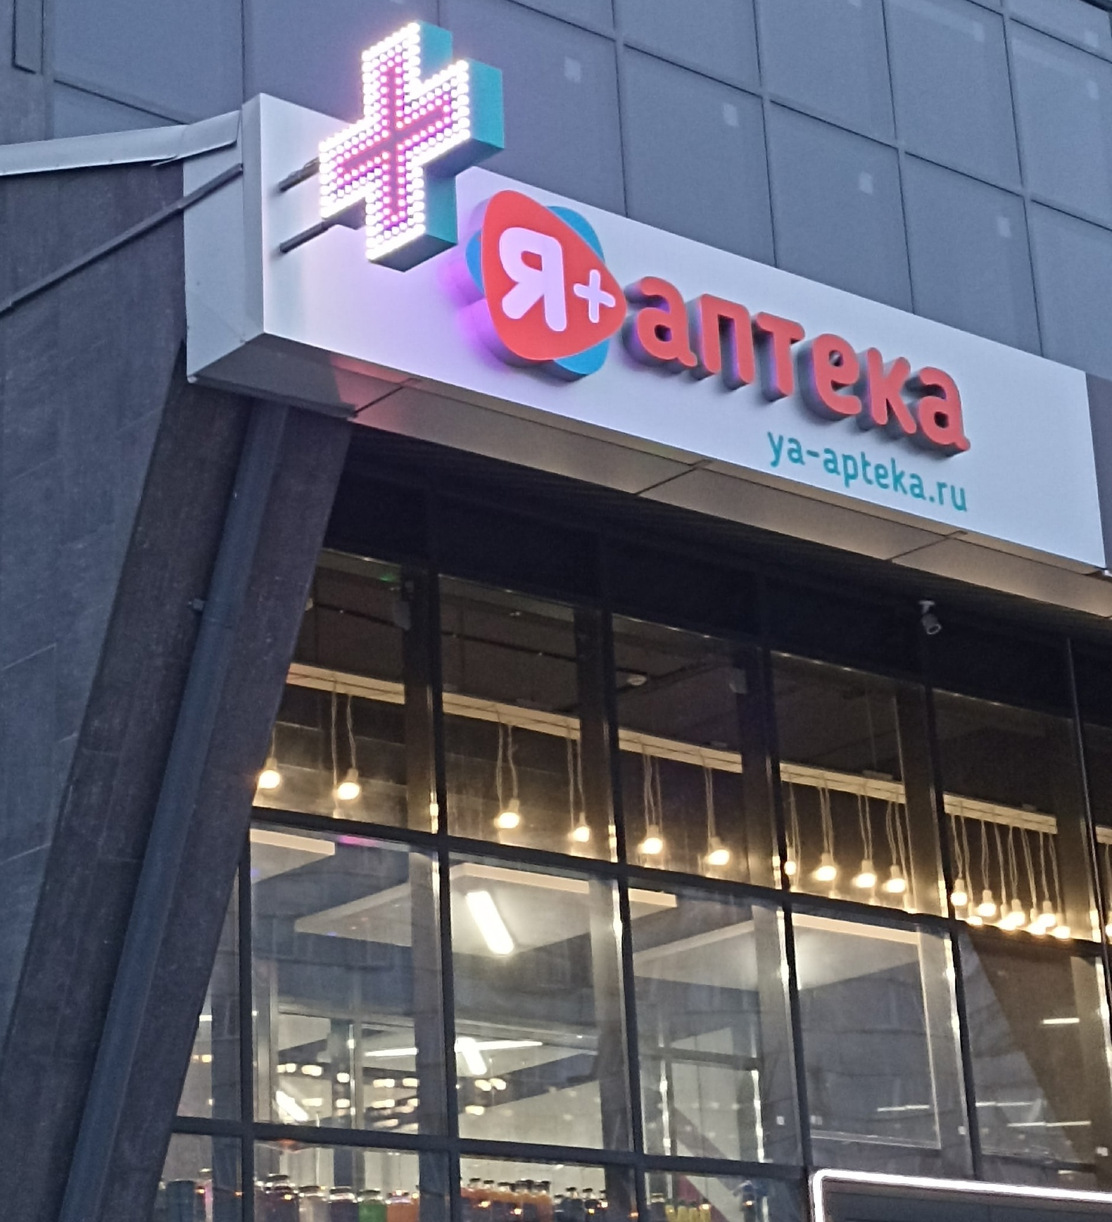
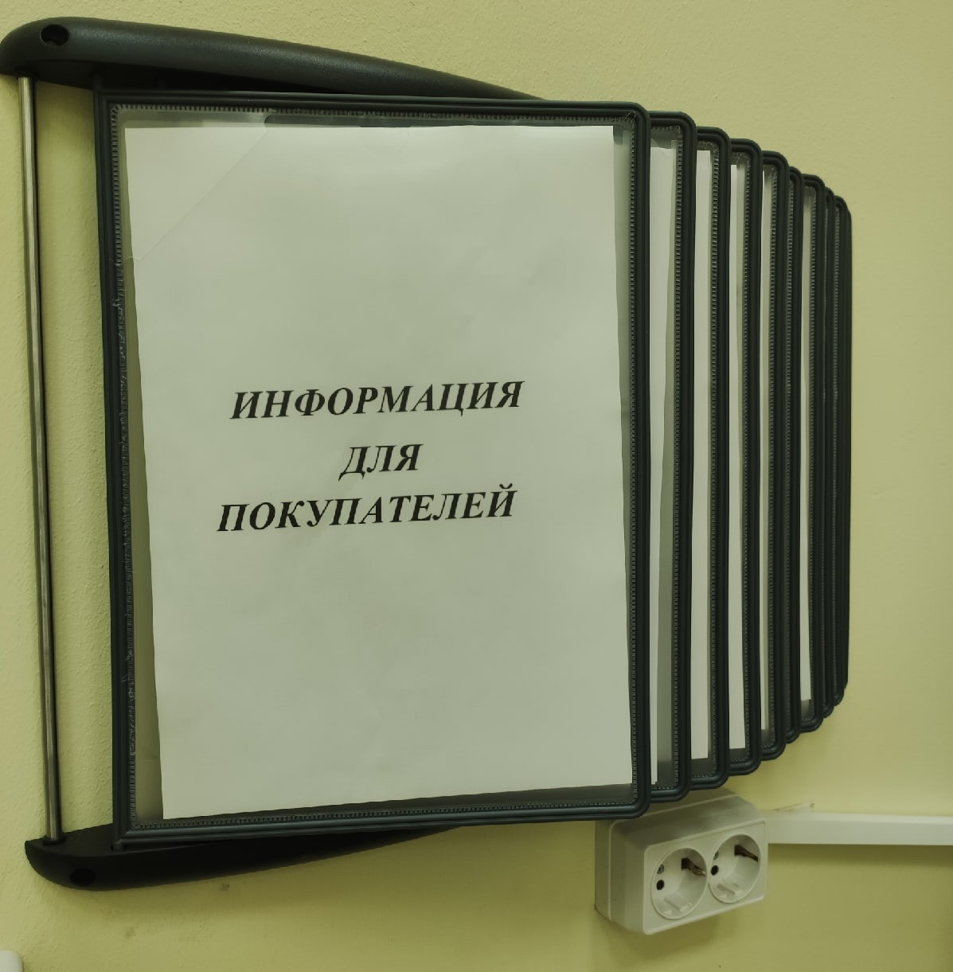
Тема 1. Знакомство со структурой аптечной организации
Рис.1. Вывеска аптеки
Рис.2 Рабочее место фармацевта.
Рис.3 Информационный стенд для посетителей

Slide 3
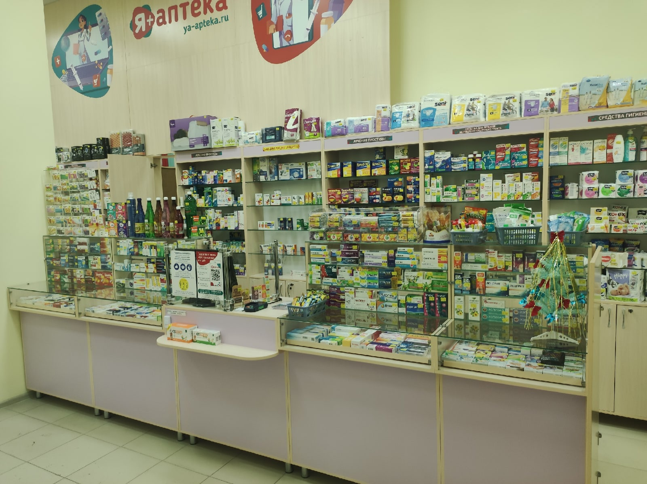
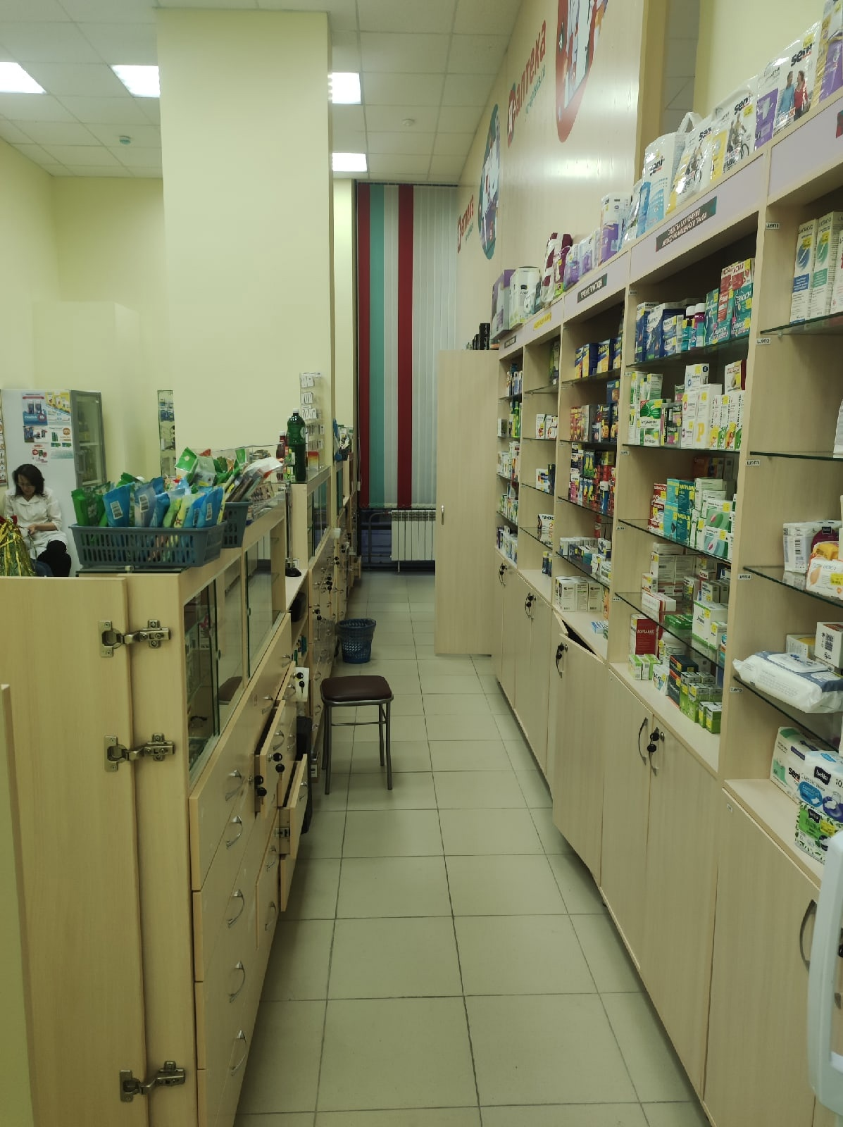
Рис. 4,5 Торговый зал

Slide 4
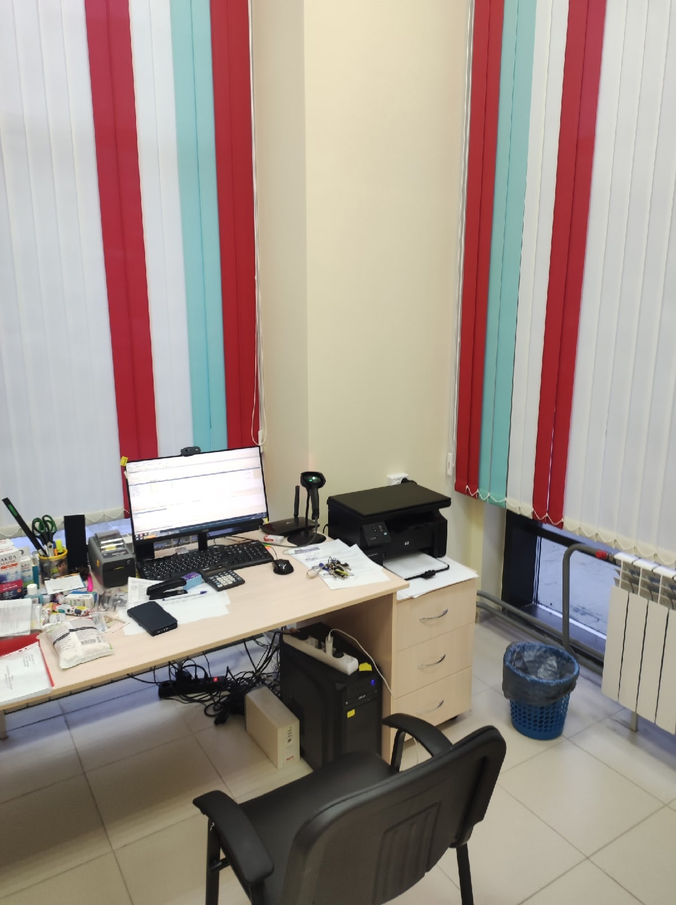
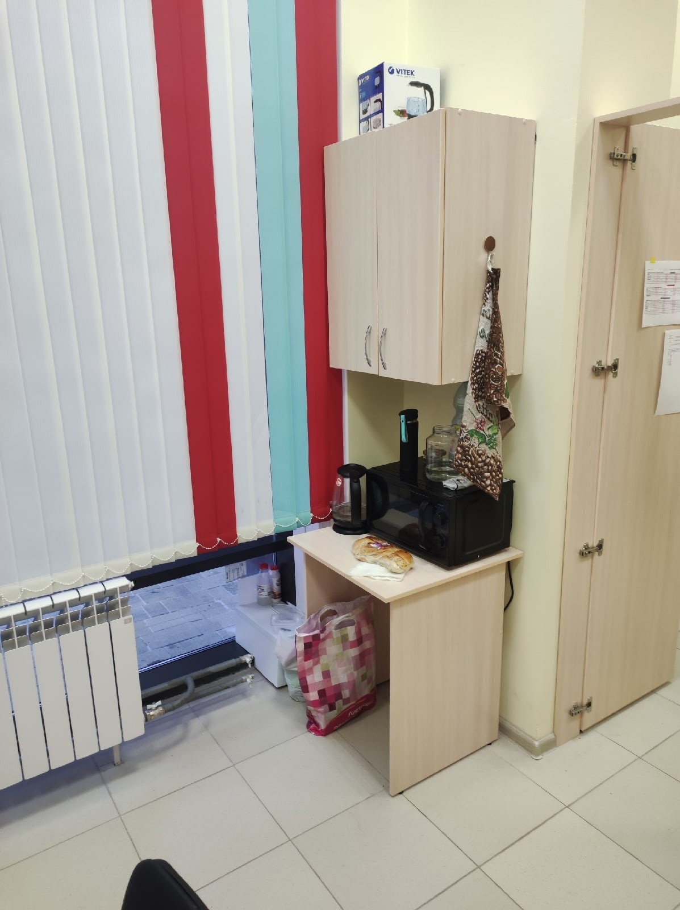
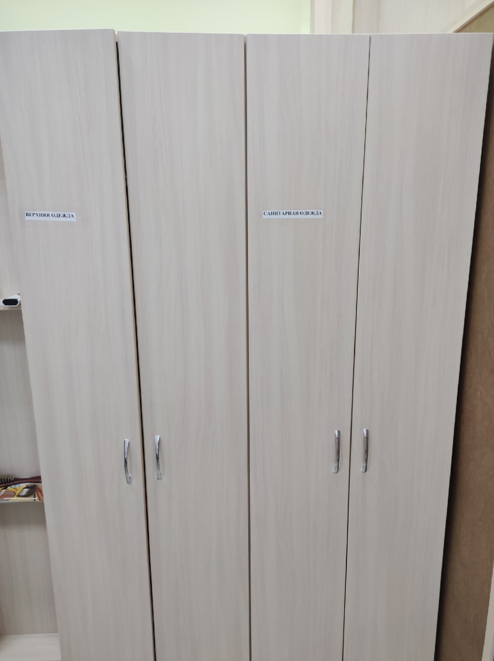
Рис. 6 Кабинет заведующей
Рис. 7 Комната отдыха
Рис. 8 Гардероб

Slide 5
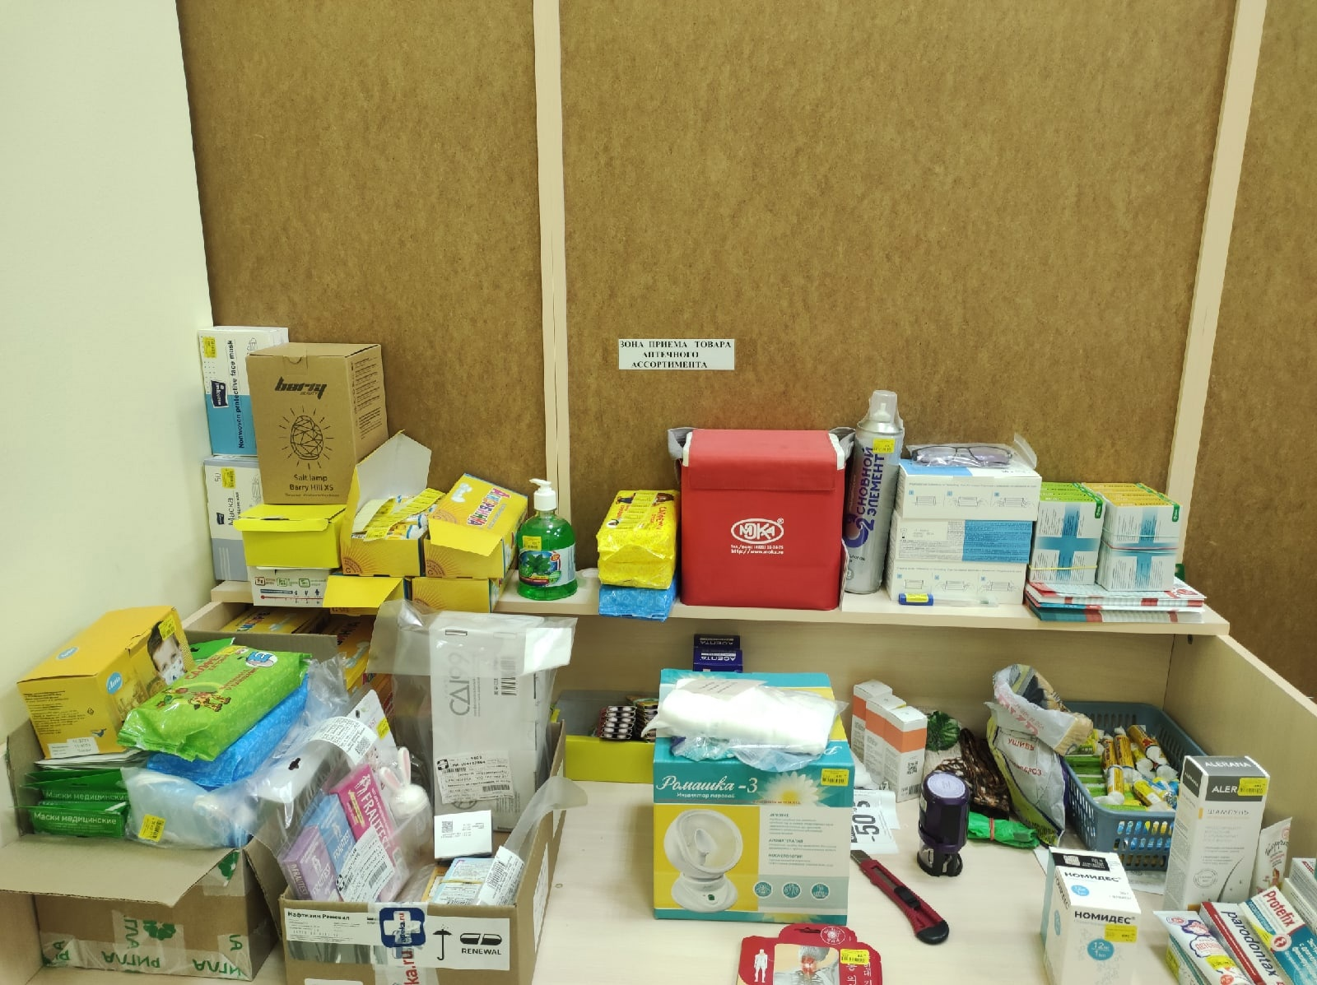
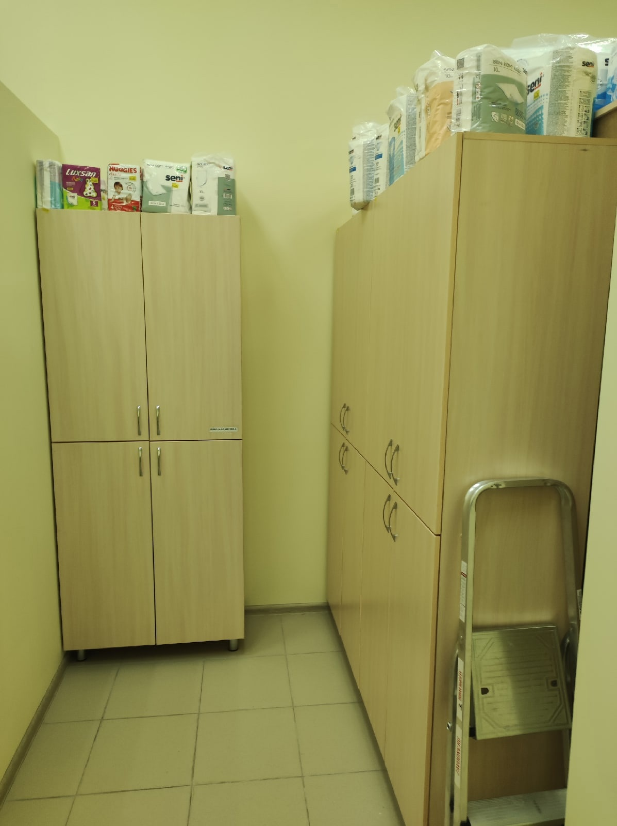
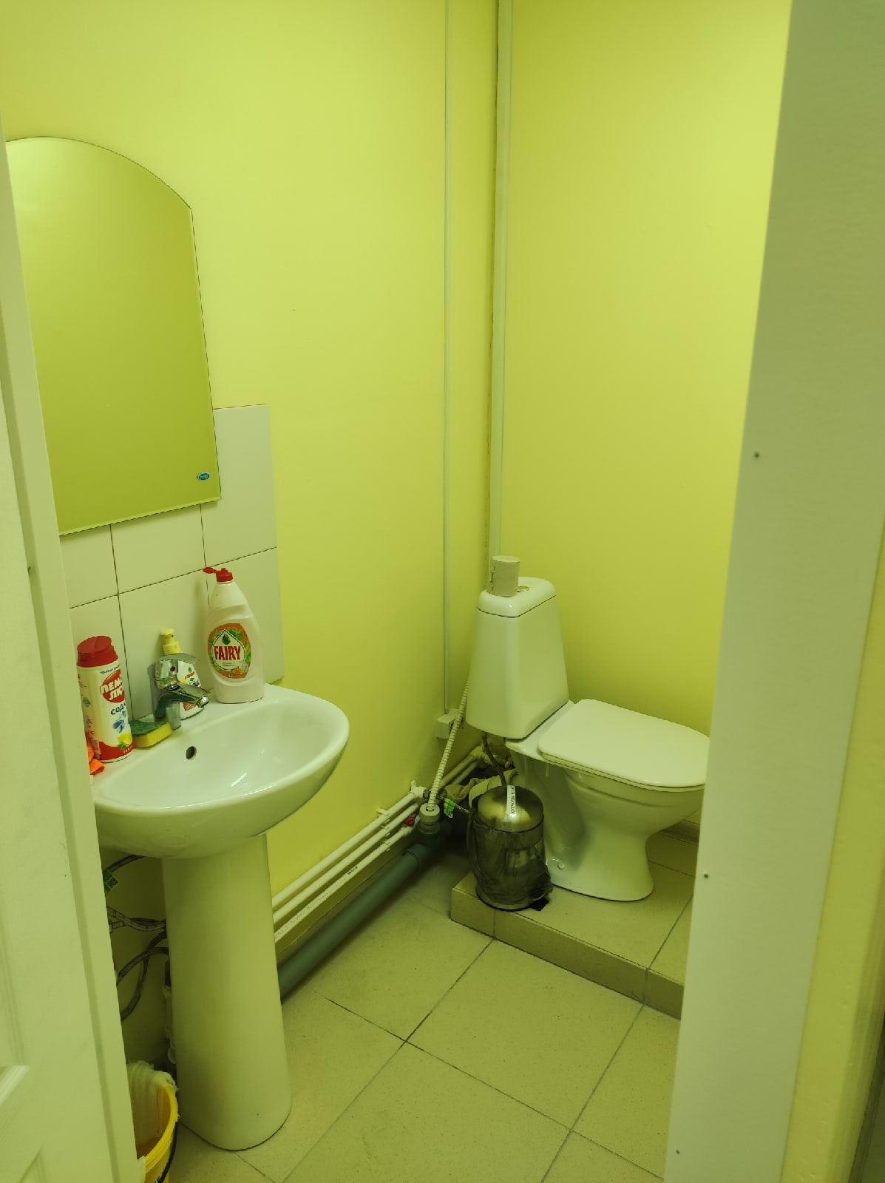
Рис. 9 Комната приема товара
Рис. 10 Материальная комната
Рис. 11 Санузел

Slide 6
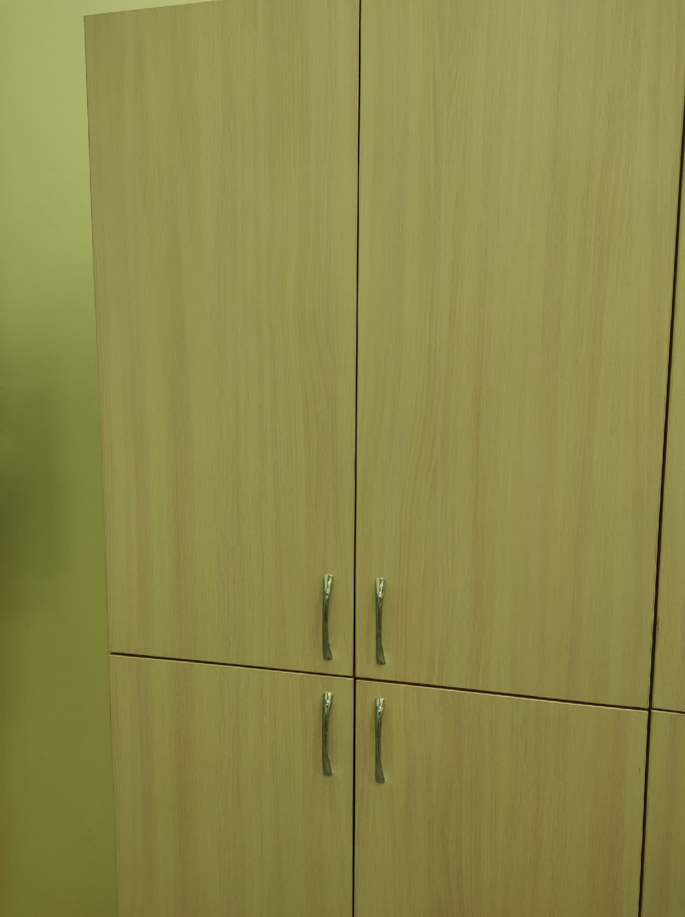
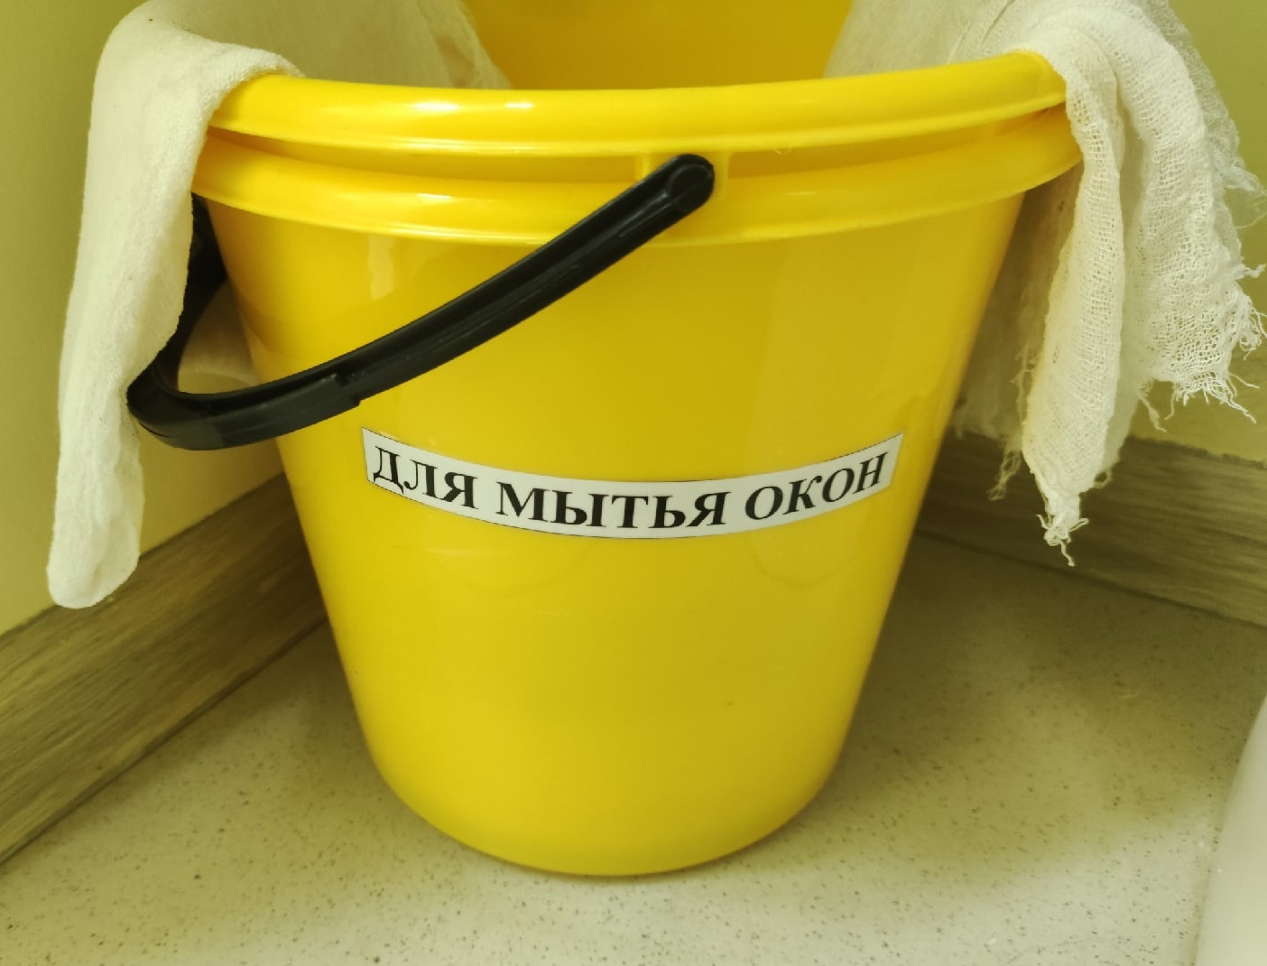
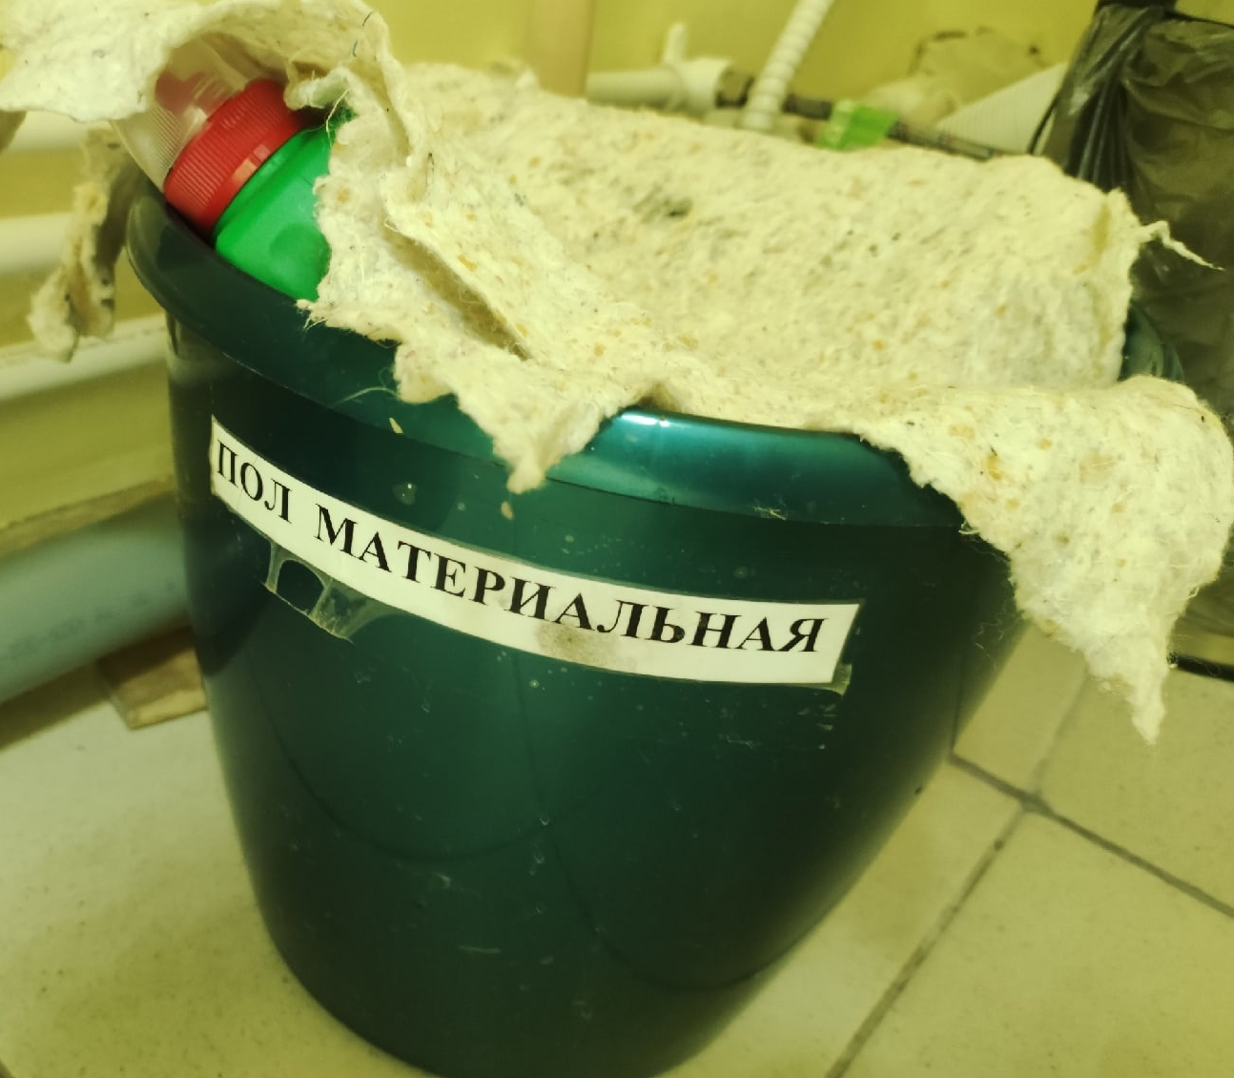
Тема 2. Санитарный режим в аптечной организации
Рис. 12 Шкаф для хранения уборочного инвентаря
Рис. 13,14 промаркированный уборочный инвентарь
Рис. 15 Санузел

Slide 7
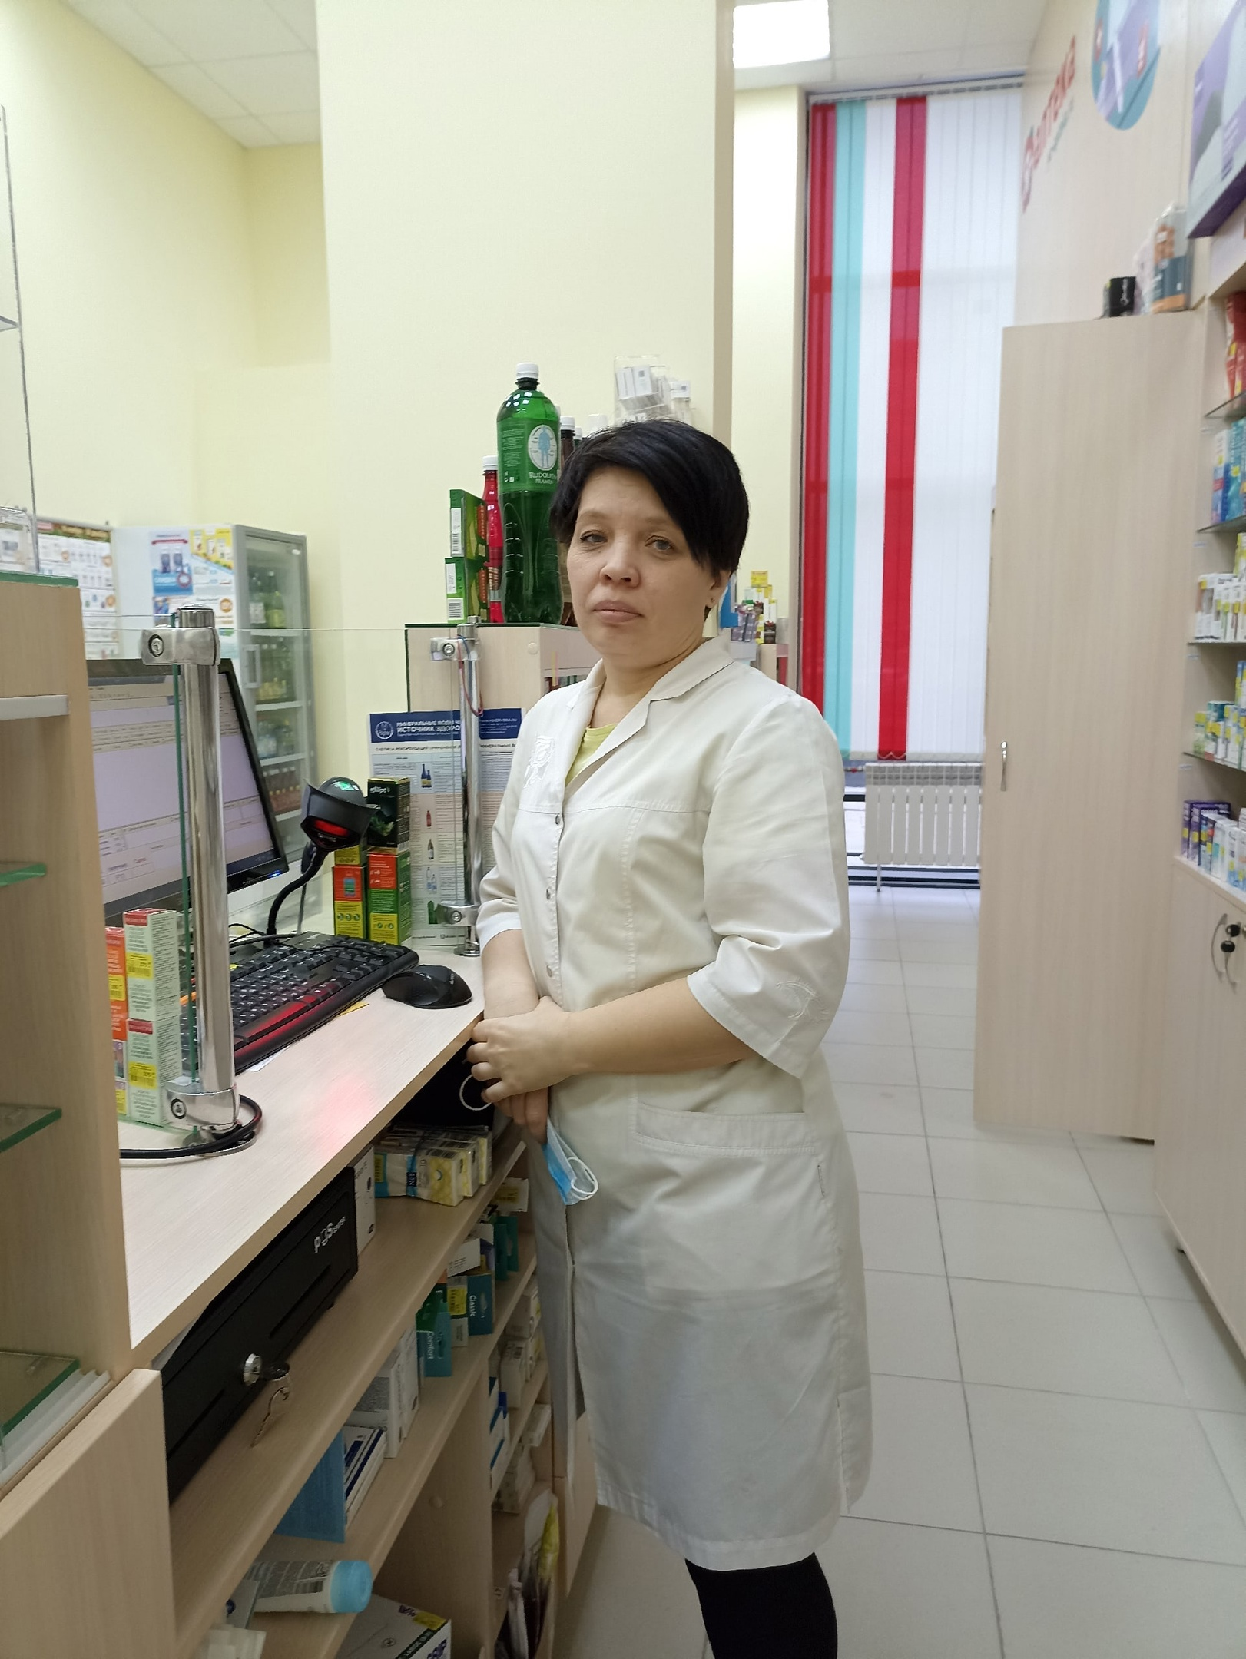
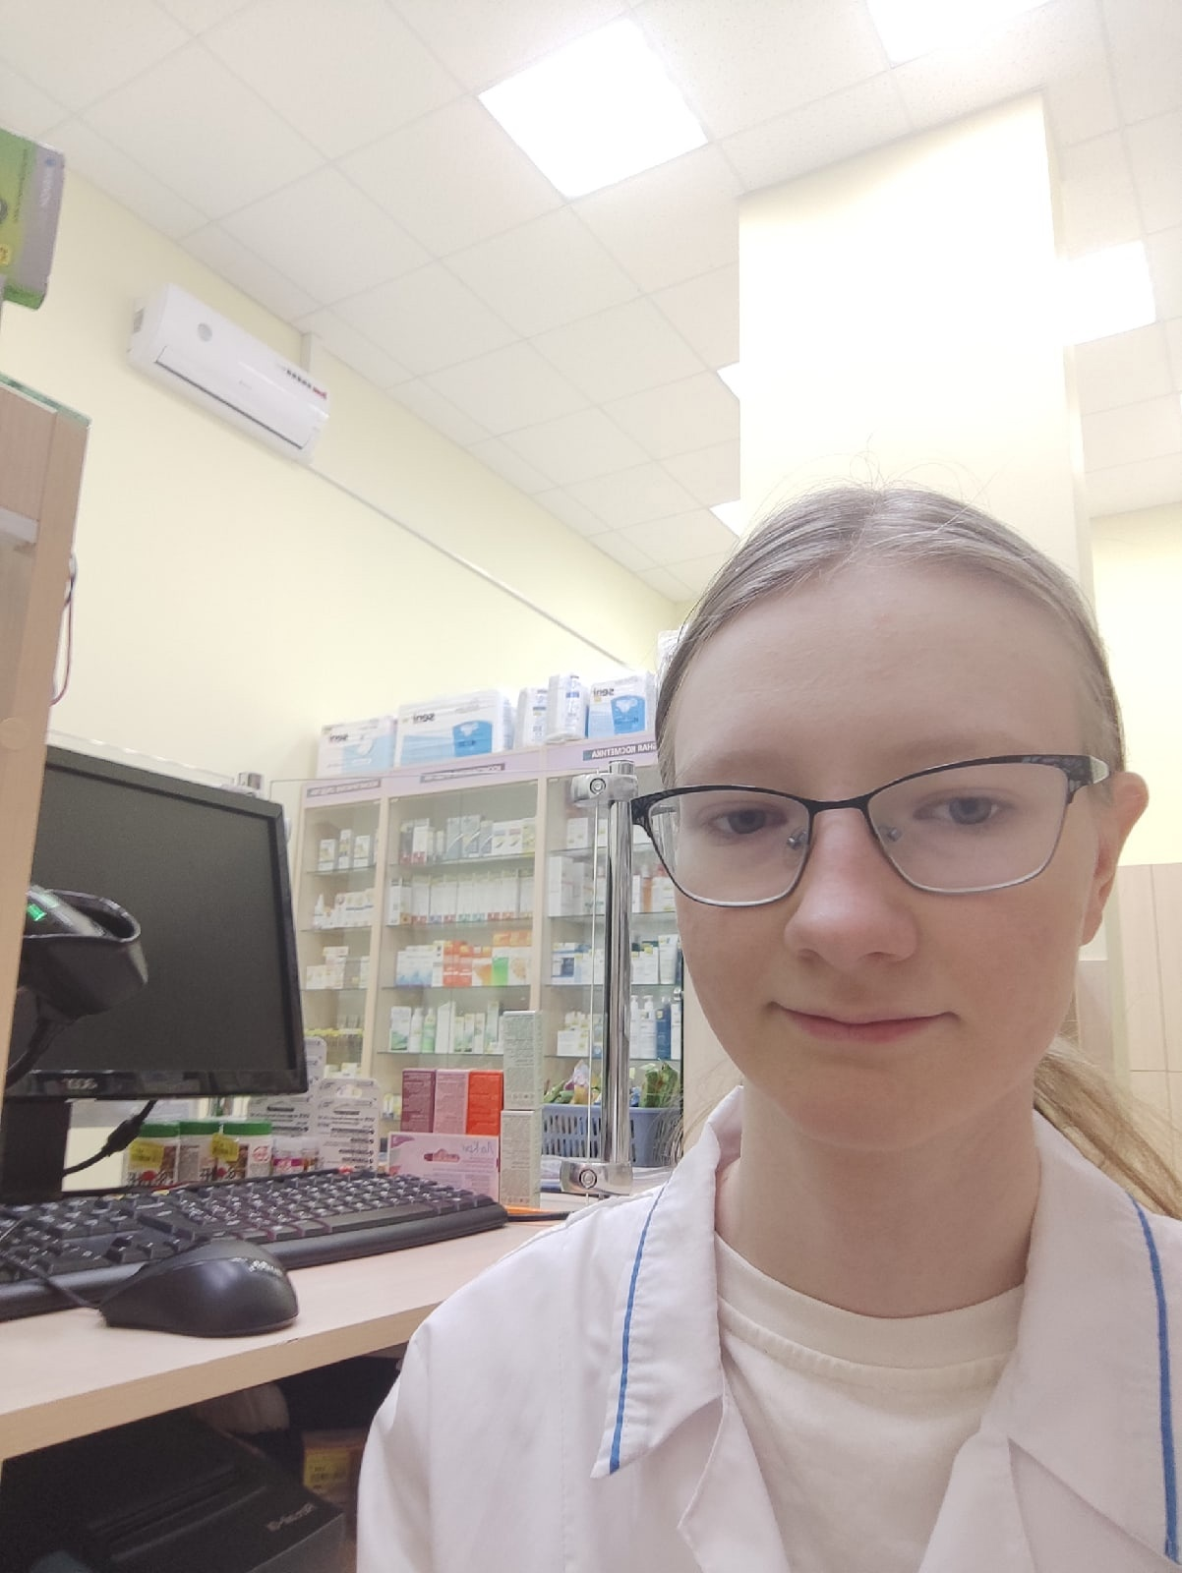
Рис. 16,17 Фармацевт в санитарной одежде

Slide 8
Рис.18 Административно бытовая зона
Рис. 19 Зона хранения верхней и санитарной одежды

Slide 9
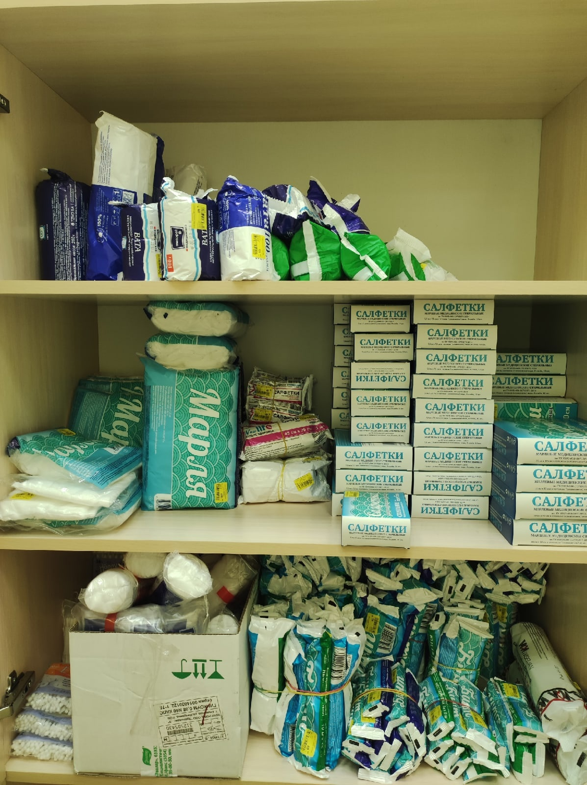
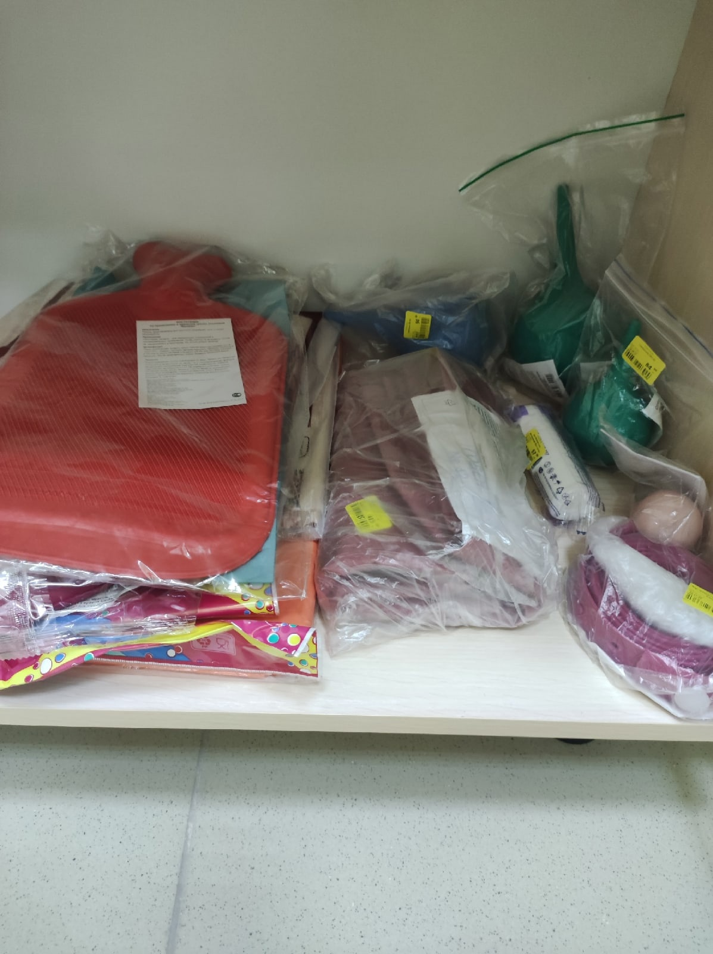
Тема 4. Организация хранения товаров аптечного ассортимента
Рис. 20 Материальная комната
Рис. 21 Шкаф для хранения перевязочного материала
Рис. 22 Шкаф для хранения резиновых изделий

Slide 10
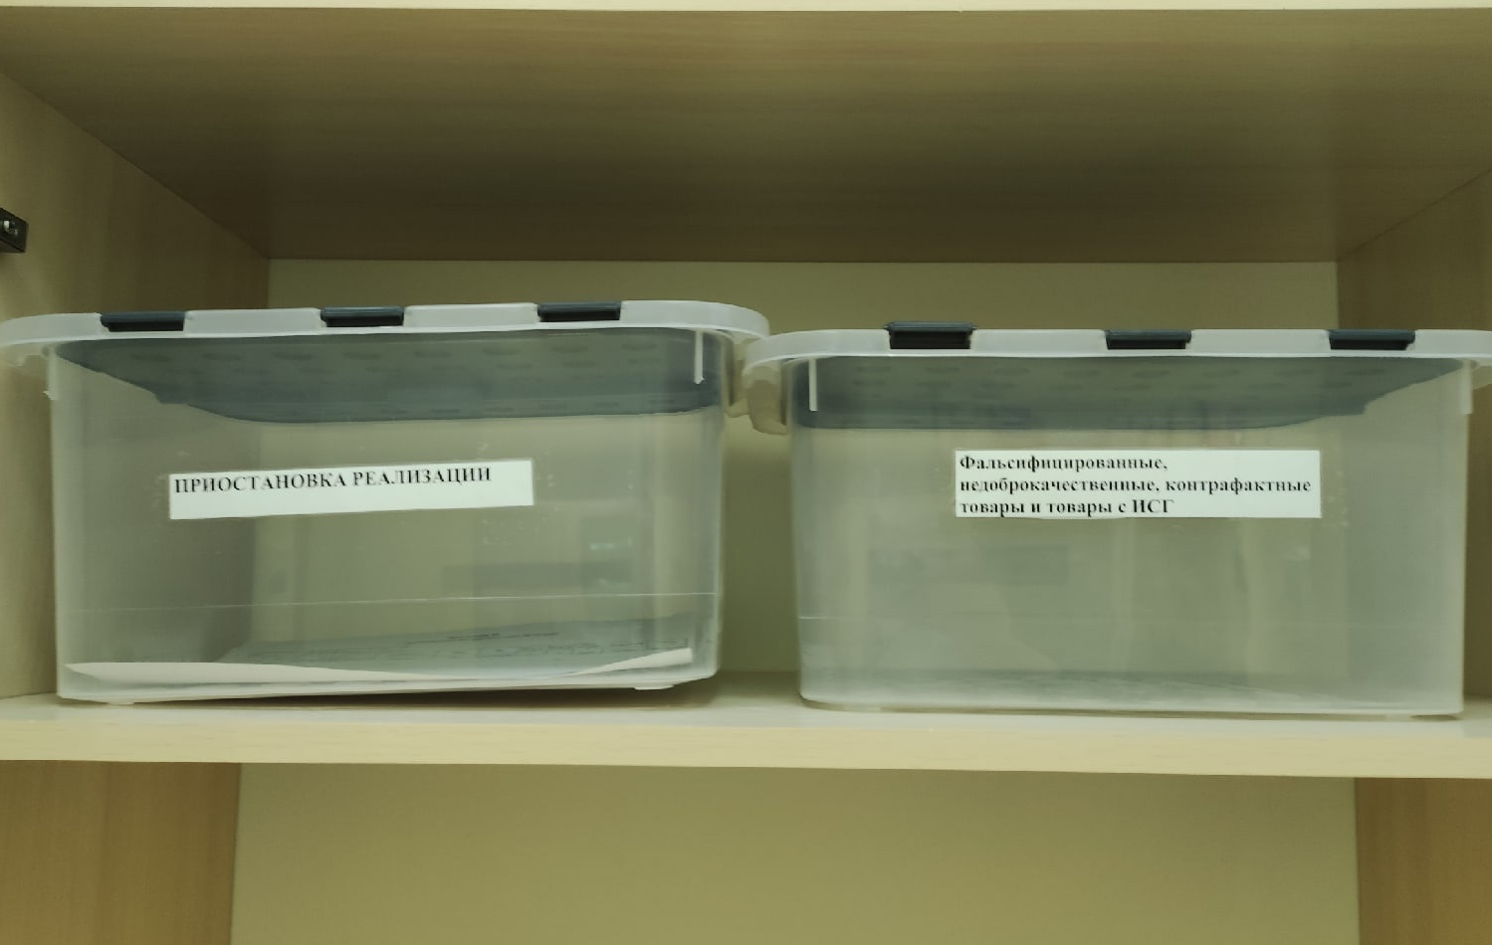
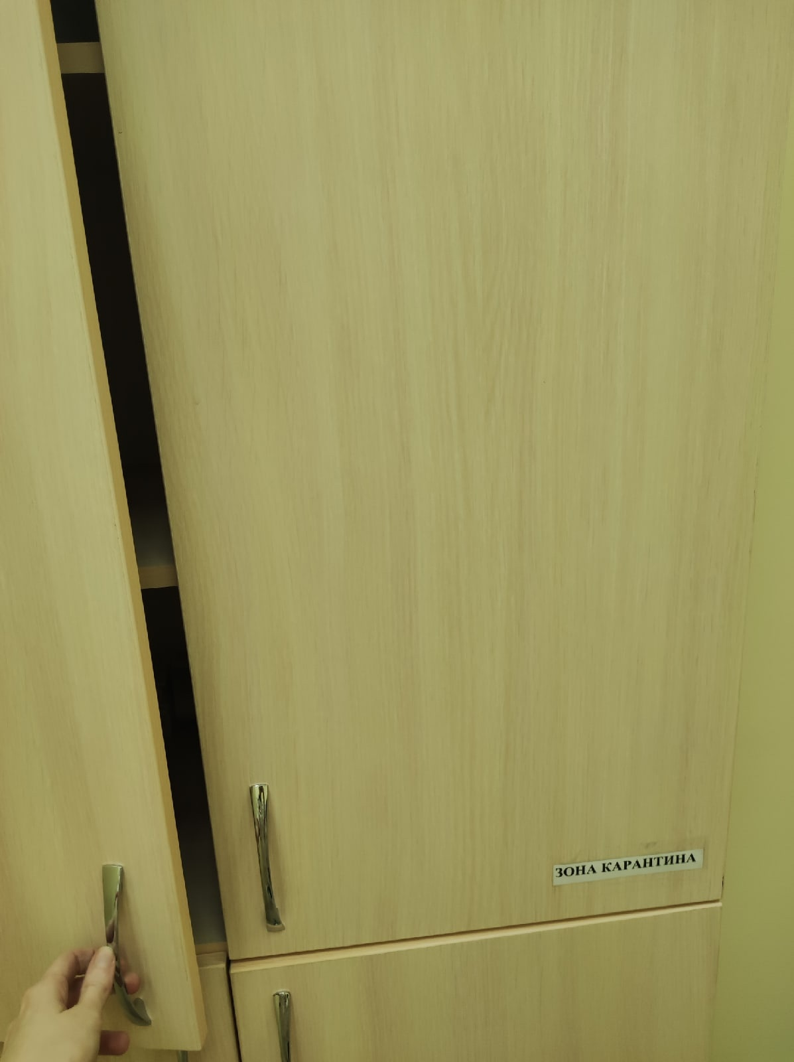
Рис. 23,24 Карантинные зоны хранения лекарственных препаратов Зоны для хранения фальсифицированных, недоброкачественных, контрафактных ЛП, а также ЛП с истекшим сроком годности

Slide 11
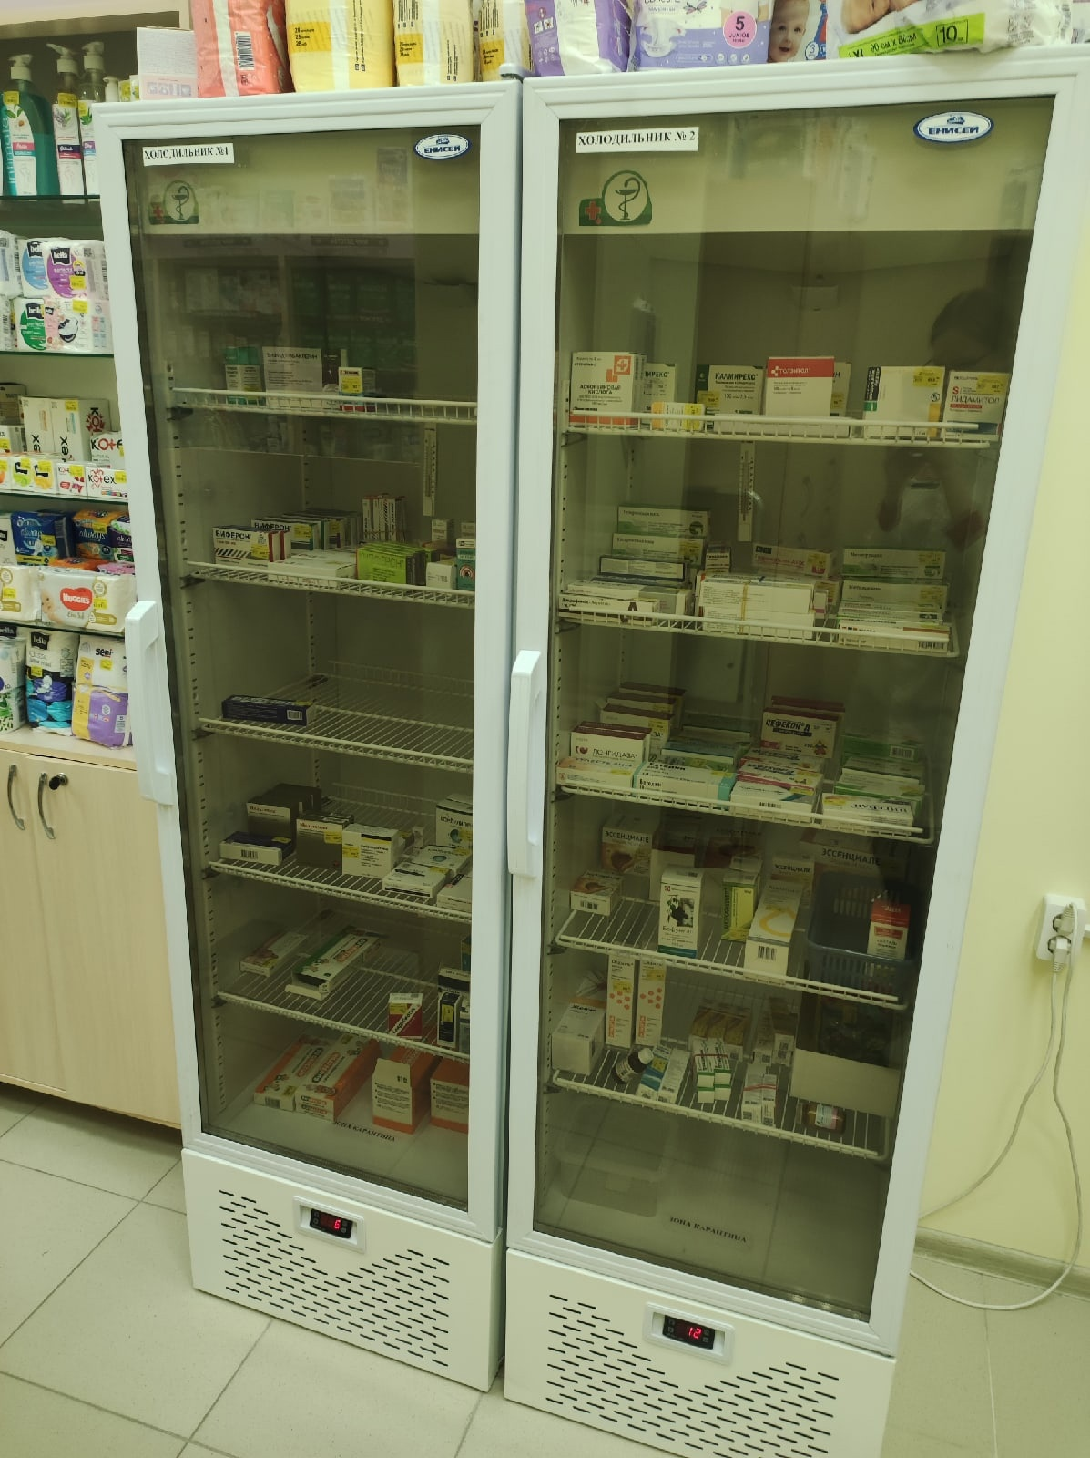
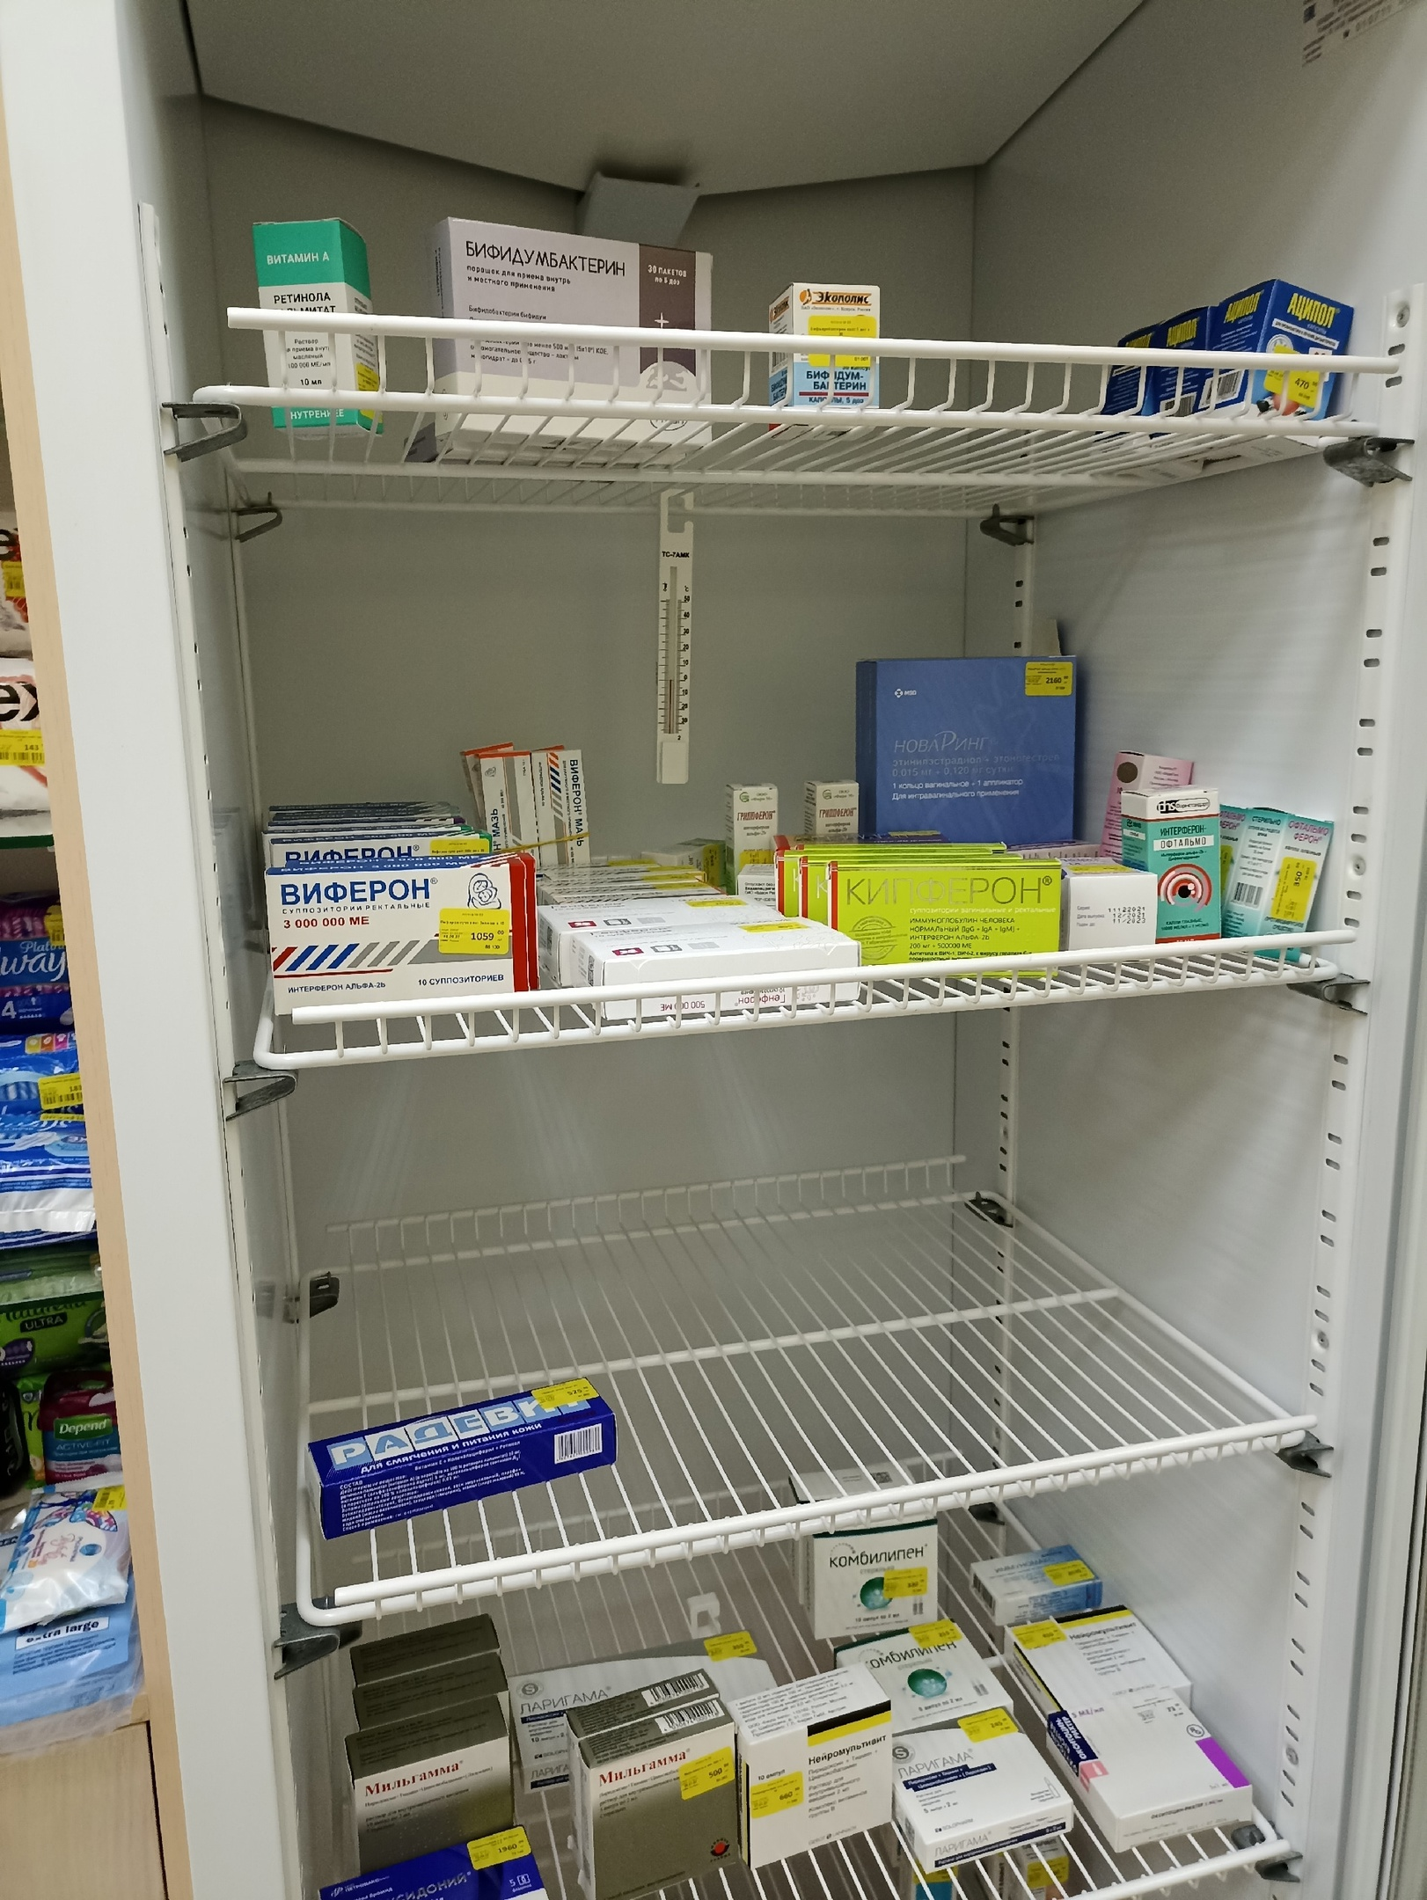
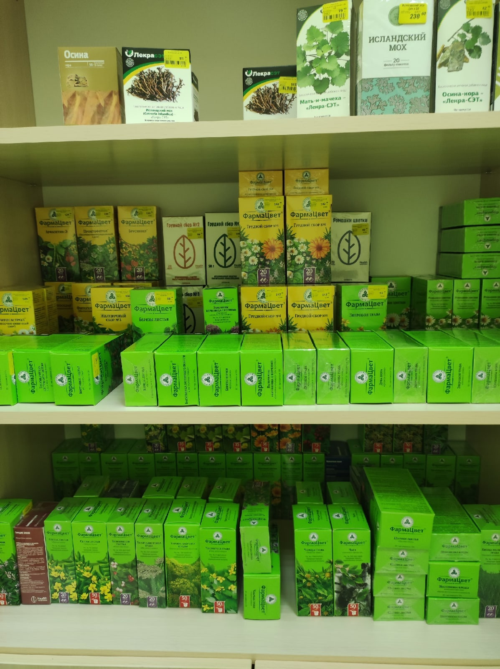
Рис. 25,26 Холодильники
Рис. 27 Шкаф предназначенный для хранения лекарственного растительного сырья

Slide 12
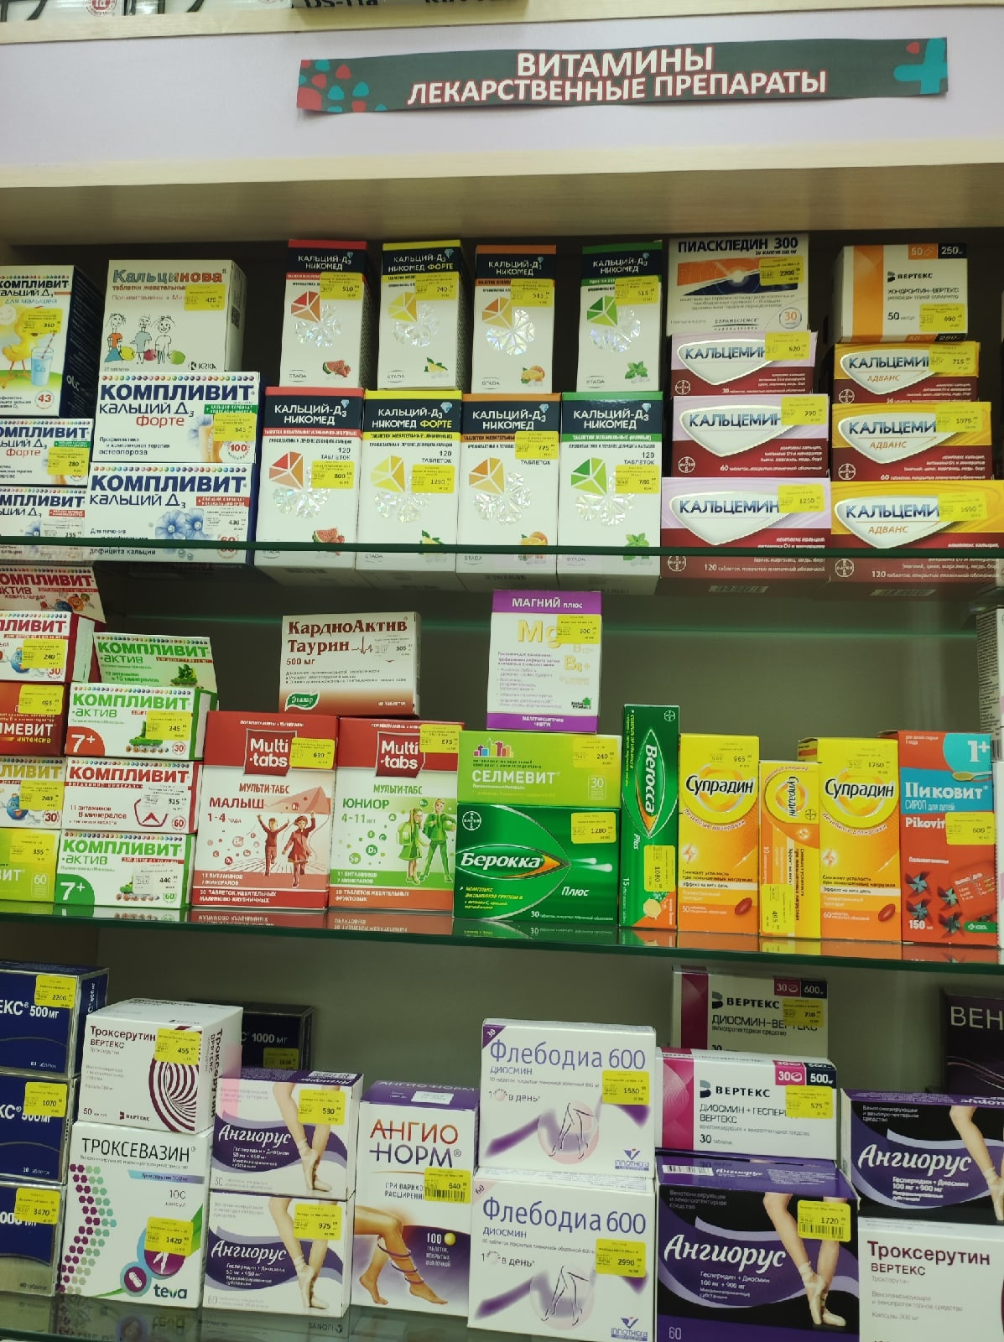
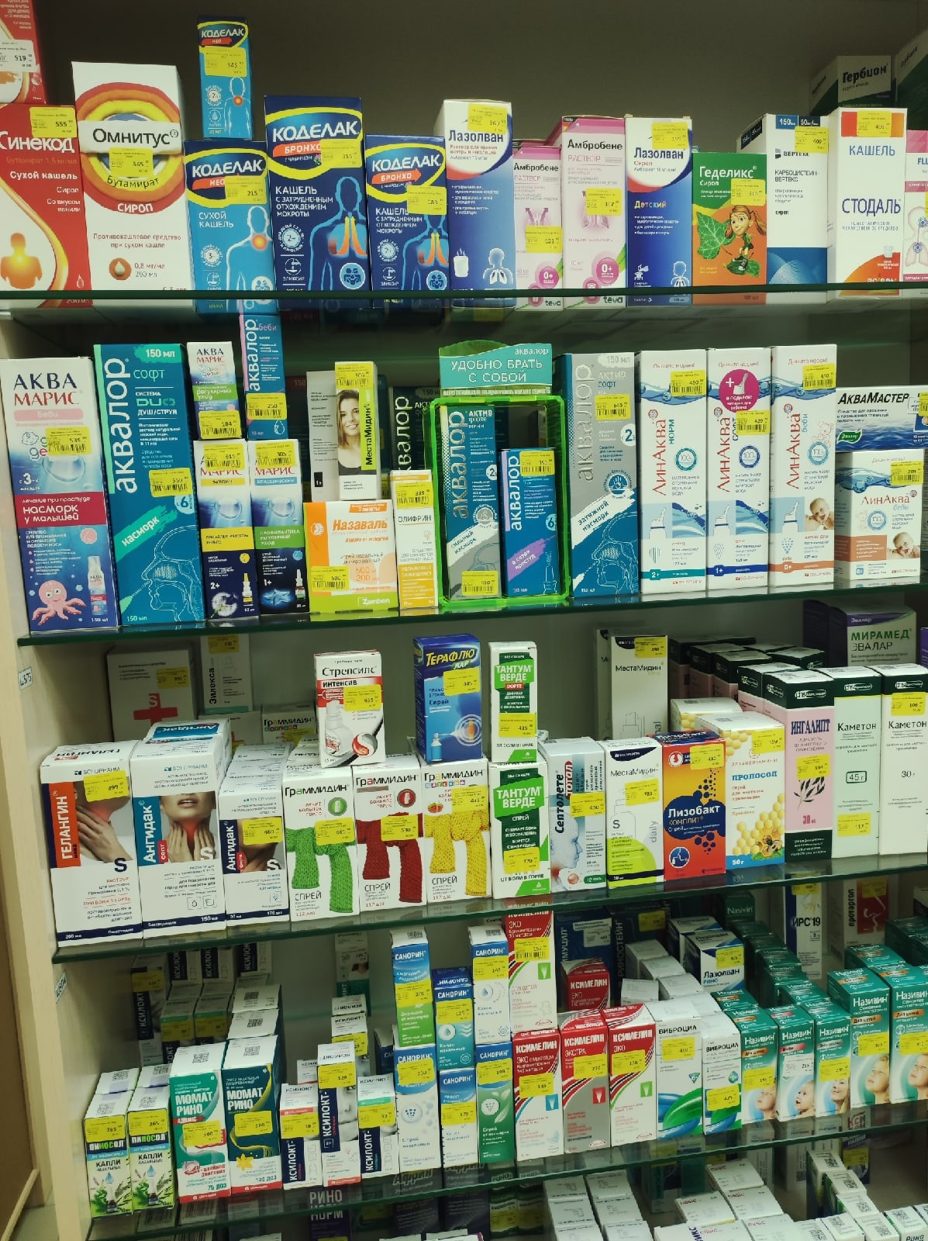
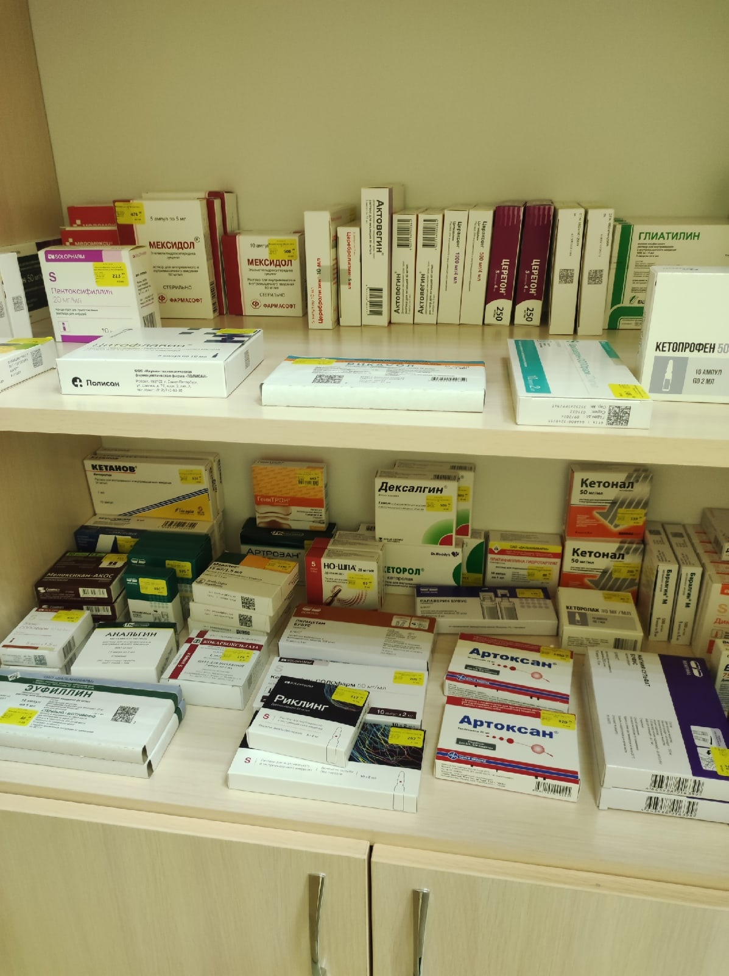
Рис. 28 Шкаф для хранения внутренних лекарственных препаратов
Рис. 29 Шкаф для хранения наружных лекарственных препаратов
Рис. 30 Шкаф для хранения инъекционных лекарственных препаратов

Slide 13
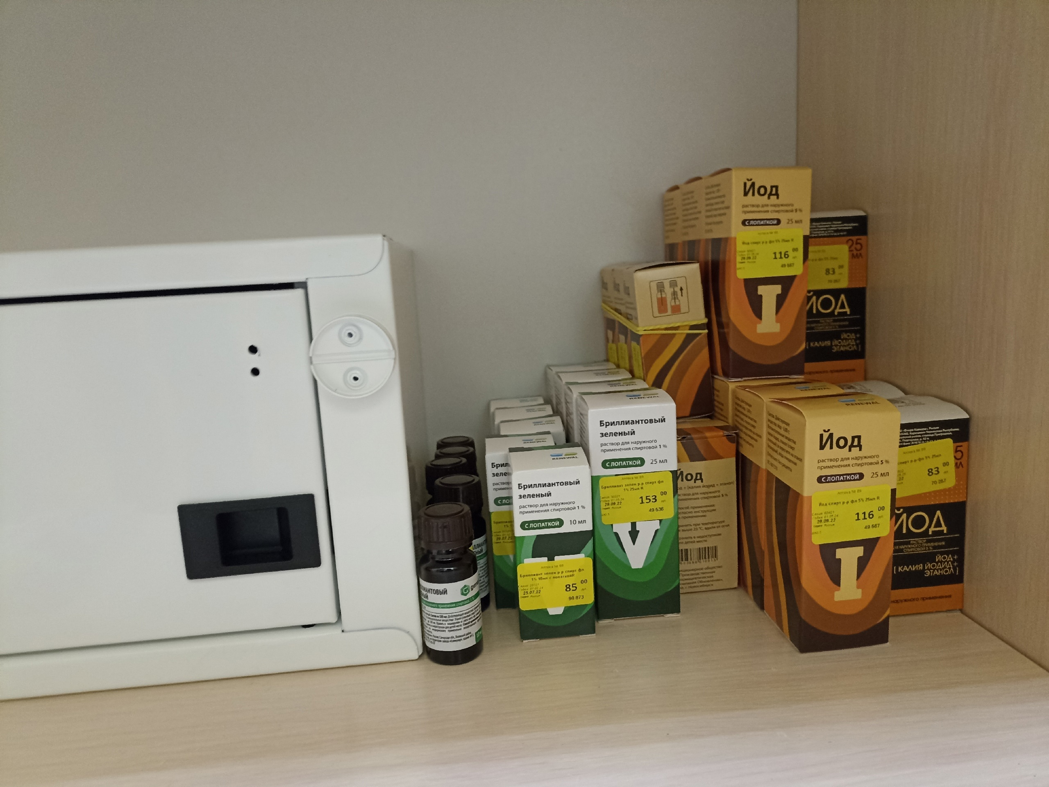
Рис. 33 Шкаф для хранения огнеопасных веществ (сейф)
Рис. 32 тара для сбора медицинских отходов
Рис. 31 шкафы для хранения парафармацевтической продукции

Slide 14
Спасибо за внимание!

